Slide 1

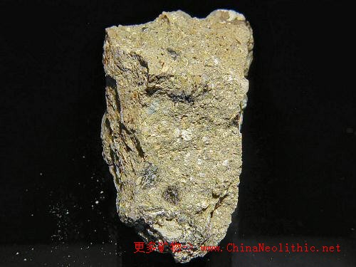
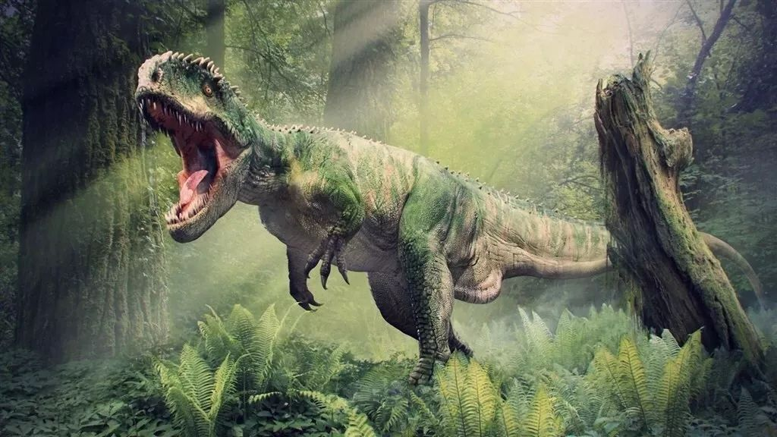
被压扁的沙子

Slide 2
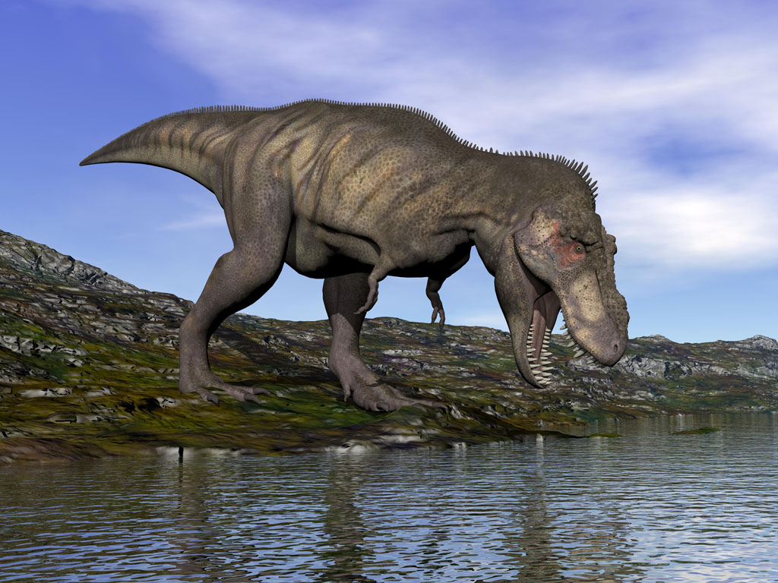
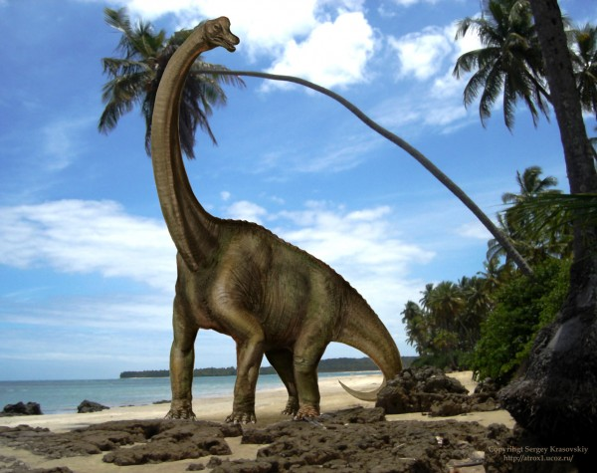
恐龙是怎样灭绝的呢？
开启你的探究之旅吧！

Slide 3
7分钟之内，完成下列两个选择题：
1、下列对斯石英理解正确的一项是（ ）（2分）
A．斯石英是原苏联科学家S.M.斯季绍夫在1961年发现的，斯石英比普通沙子要重。
B．处于超高压的状态使得原子相距很近，变得极为致密，密度变小的非常纯的沙子（二氧化硅）称为“斯石英”。
C、普通沙子在超高压状态下会变成斯石英，斯石英只在超高温情况下才会变回普通沙子，这也说明斯石英的结构并不十分稳定。
D、普通沙子在超高压环境下会被“压扁”，变成斯石英，在超高温环境下，斯石英会加快变成普通沙子。
2、下列说法错误的一项是（ ）（2分）
A、6500万年前形成的沉积物薄层中发现的稀有金属铱，可能是由于一个巨大的小行星或彗星对地球的撞击的结果。
B、在很长一段时间内阳光无法抵达地球的表面也许是导致包括所有恐龙在内的许多地球生物灭绝的原因。
C、第三段中“金刚石的形成与此相同”中的“此”指的是斯石英的原子之间靠得太近，在高温状态下斯石英会变成普通沙子。
D、段10最后括号里的话是为了补充说明说明增温可以加速斯石英返回原始状态。

Slide 4
13分钟之内，完成下列两个选择题：
3、下列对“撞击说”的推理错误的一项是（ ）（2分）
A．二氧化硅处在高压下会变成斯石英，斯石英在850℃的温度下加热30分钟，会变为普通的沙子，因此自然界中不可能自然地产生斯石英。
B、巨大的陨石撞击地球后，产生了斯石英，在进行过原子弹爆炸实验的场地也发现过斯石英，以此证明自然界存在的斯石英是由于强大的外力造成的。
C、根据1980年的报道，6500万年以前地球上曾发生巨大撞击，引起火山爆发，造成大火和潮汐大浪，导致灰尘进入平流层，灰尘中含有金属铱，造成很长一段时间内阳光无法到达地球表面，最后导致恐龙灭绝。
D、在6500万前的岩层中发现了斯石英，而它们不可能来自地壳深处，因为当地壳深外的斯石英通过火山喷发被携带到地表时，喷发温度极高，都会被转化为普通的二氧化硅，只能来自外星撞击（那时还没有原子弹）。
4、段7，“一立方英寸被压扁的沙子比一立方英寸普通沙子要重得多。”请分析这句话的说明方法。
5、段13，“似乎可以肯定地说”中“似乎”和“肯定”矛盾吗？为什么？

Slide 5
7分钟之内，完成下列两个选择题：
1、下列对斯石英理解正确的一项是（ ）（2分）
A．斯石英是苏联科学家S.M.斯季绍夫在1961年发现的，斯石英比普通沙子要重。
（段7，一立方英寸）
B．处于超高压的状态使得原子相距很近，变得极为致密，密度变小的非常纯的沙子（二氧化硅）称为“斯石英”。
（密度变大）
C、普通沙子在超高压状态下会变成斯石英，斯石英只在超高温情况下才会变回普通沙子，这也说明斯石英的结构并不十分稳定。
（段8，原子之间靠得太近出现相互排斥的趋势，缓慢变化）
D、普通沙子在超高压环境下会被“压扁”，变成斯石英，在超高温环境下，斯石英会加快变成普通沙子。
（段7，段10）
超高压
普通沙子 斯石英
超高温（加快）

Slide 6
7分钟之内，完成下列两个选择题：
2、下列说法错误的一项是（ ）（2分）
A、6500万年前形成的沉积物薄层中发现的稀有金属铱，可能是由于一个巨大的小行星或彗星对地球的撞击的结果。
段2：6500万年前形成的沉积物薄层中发现的稀有金属铱，它的含量异常丰富。一些人认为，这可能是由于一个巨大的小行星或彗星对地球的撞击的结果。
B、在很长一段时间内阳光无法抵达地球的表面也许是导致包括所有恐龙在内的许多地球生物灭绝的原因。
段2：在很长一段时间内阳光无法抵达地球的表面。这也许是导致包括所有恐龙在内的许多地球生物灭绝的原因。
C、第三段中“金刚石的形成与此相同”中的“此”指的是斯石英的原子之间靠得太近，在高温状态下斯石英会变成普通沙子。
段9：金刚石的形成与此相同。形成指的段7，分解指的是段8。
D、段10最后括号里的话是为了补充说明说明增温可以加速斯石英返回原始状态。
段10：类比证明。
读懂代词，说明文的代词多指上文内容。

Slide 7
13分钟之内，完成下列两个选择题：
3、下列对“撞击说”的推理错误的一项是（ ）（2分）
A．二氧化硅处在高压下会变成斯石英，斯石英在850℃的温度下加热30分钟，会变为普通的沙子，因此自然界中不可能自然地产生斯石英。
（段11：沙子被强烈挤压的地方）
B、巨大的陨石撞击地球后，产生了斯石英，在进行过原子弹爆炸实验的场地也发现过斯石英，以此证明自然界存在的斯石英是由于强大的外力造成的。
（段12）
C、根据1980年的报道，6500万年以前地球上曾发生巨大撞击，引起火山爆发，造成大火和潮汐大浪，导致灰尘进入平流层，灰尘中含有金属铱，造成很长一段时间内阳光无法到达地球表面，最后导致恐龙灭绝。
（段2：金属铱只能证明这里发生过碰撞。）
D、在6500万前的岩层中发现了斯石英，而它们不可能来自地壳深处，因为当地壳深外的斯石英通过火山喷发被携带到地表时，喷发温度极高，都会被转化为普通的二氧化硅，只能来自外星撞击（那时还没有原子弹）。

Slide 8
D、在6500万前的岩层中发现了斯石英，而它们不可能来自地壳深处，因为当地壳深外的斯石英通过火山喷发被携带到地表时，喷发温度极高，都会被转化为普通的二氧化硅，只能来自外星撞击（那时还没有原子弹）。
（段12/13）
撞击
火山
超高压
普通沙子 斯石英（7-10段）
超高温
火山（高温）

Slide 9
小结
提出观点：撞击说和火山说
斯石英性质
（高压与高温环境下相互转化）
撞击和火山喷发与斯石英的关系
肯定撞击说
由现象到本质
由结论到原因

Slide 10
4、段7，“一立方英寸被压扁的沙子比一立方英寸普通沙子要重得多。”请分析这句话的说明方法。
用了作比较的说明方法，将相同体积的被压扁的沙子和普通沙子的重量进行比较，说明斯石英在超高压下原子相距很近，变得极为致密。更加通俗易懂，增加说服力。
5、段13，“似乎可以肯定地说”中“似乎”和“肯定”矛盾吗？为什么？
不矛盾。“肯定”是指根据已有的证据理论推测出，斯石英会出现在压力极高的地壳深处；“似乎”表示不确定，不排除其它因素影响下的特殊情况。看似矛盾，实则增强了语言的严谨、准确。

